Slide 1
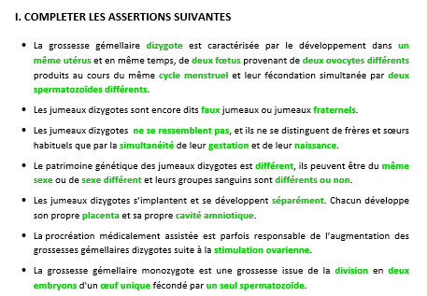
Correction TD 5
LES GROSSESSES GÉMELLAIRES

Slide 2
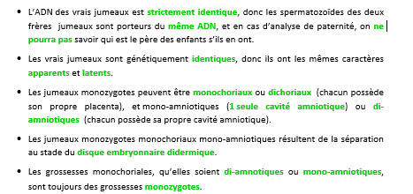

Slide 3
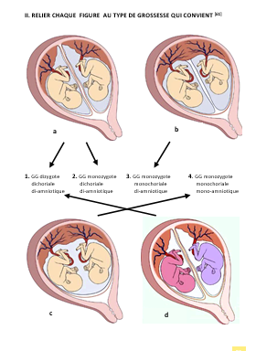

Slide 4
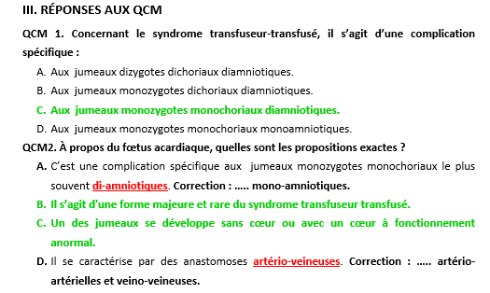

Slide 5
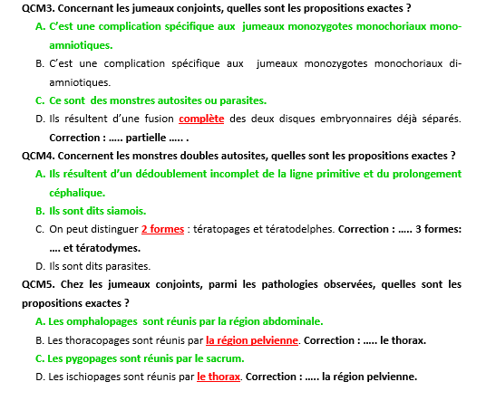

Slide 6
IV. RÉPONSES AUX QROC
1. Quels sont les facteurs qui favorisent les grossesses gémellaires ?
Les deux facteurs étiologiques les plus évidents de la gémellité sont le facteur génétique (la fréquence de gémellité varie selon la population, la région et le caractère héréditaire et familial de la gémellité) et le facteur hormonal (l’hyperactivité gonadotrope FSH et LH, ce qui entraine le phénomène de polyovulation).
2. A) Pourquoi les grossesses gémellaires donnent-elles lieu à des accouchements prématurés ? B) Quels risques cela entraîne-t-il ?
A) Il y a deux types d’accouchements prématurés :
* Les accouchements prématurés spontanés: C'est le cas le plus fréquent. À la fin du 2ème trimestre, les jumeaux manquent souvent de place pour bien se développer. L’utérus subit alors une tension très grande. Avant la fin de la grossesse gémellaire, l’utérus atteint la taille de l’utérus d’une grossesse unique à terme. C’est pourquoi on estime le terme des grossesses gémellaires vers 8 mois plutôt que 9.
* Les accouchements prématurés sur indication médicale: Quand un des bébés ou les deux souffrent in-utero.

Slide 7
IV. RÉPONSES AUX QROC
B) Les pathologies chez le nouveau-né liées à une trop grande prématurité sont nombreuses: respiratoires, infectieuses, hémorragiques, digestives, immaturité du système nerveux, hypotrophie … .
3. Une césarienne est-elle obligatoire dans tous les types de grossesses gémellaires ?
L’accouchement naturel est tout à fait possible en cas de jumeaux. La césarienne n’est pas systématique. Elle sera pratiquée si les jumeaux sont mal positionnés, ou si les bébés présentent une souffrance fœtale. L’accouchement peut en revanche être déclenché si l’équipe médicale estime que les bébés n’ont plus assez de place et de liquide amniotique pour bien se développer.

Slide 8
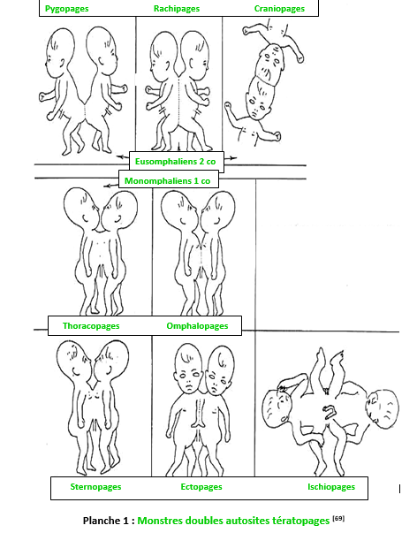

Slide 9
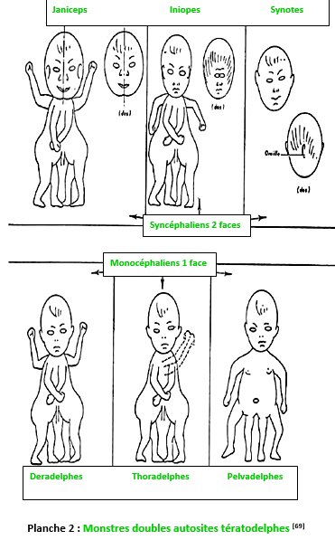

Slide 10
